Slide 1
로봇공학 Robotics toolbox 과제 02
2022-12-05
2022-12-05
sang woo , kim
Department of Mechanical Engineering,
Gachon University, Korea

Slide 2
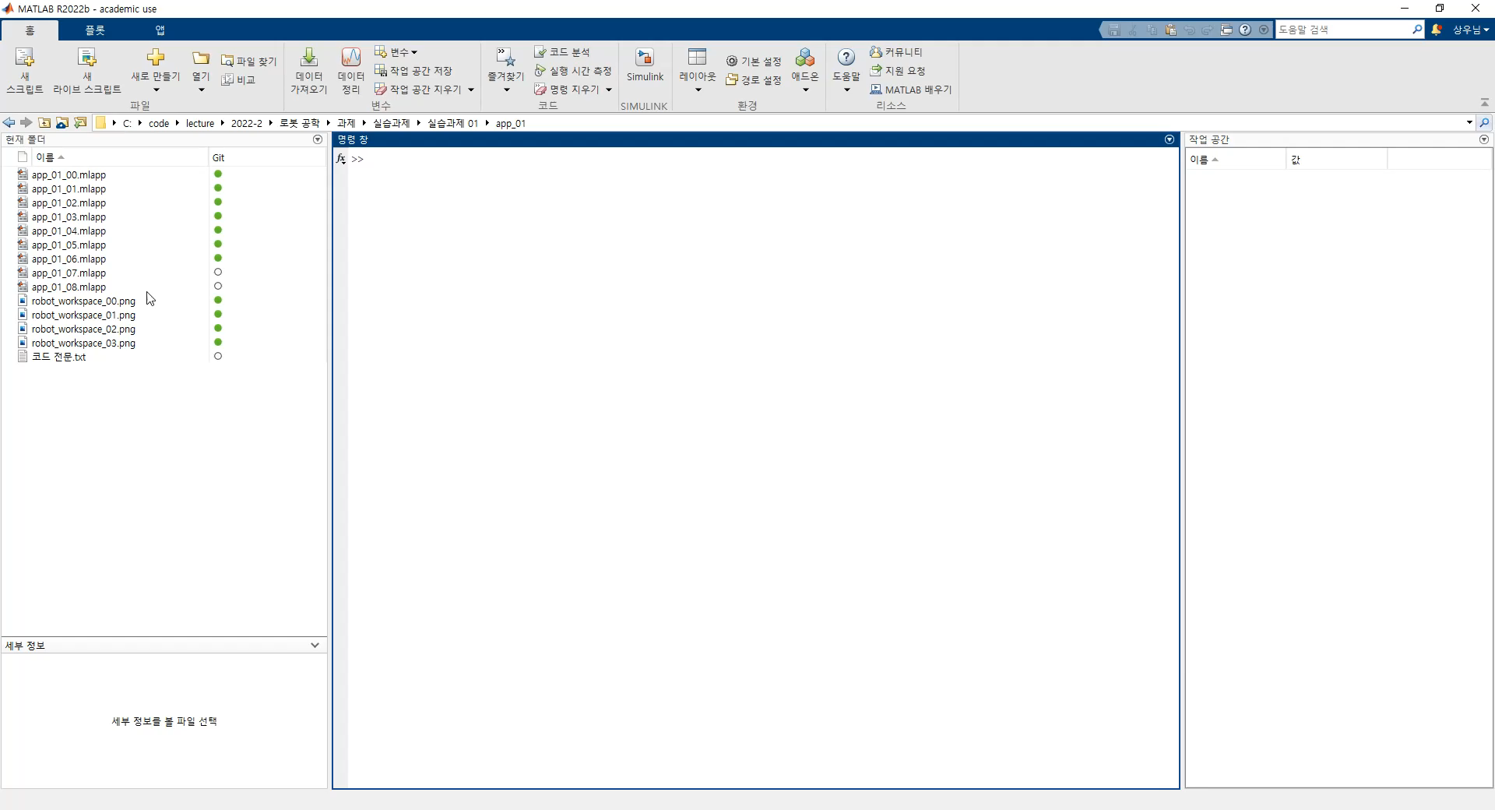
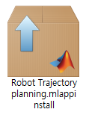
프로그램 설치
방법 1
소스코드를 MATLAB 을 통하여 직접 실행.
방법 2
MATLAB 앱으로 설치
MATLAB을 보유한 상태에서 “Robot Trajectory planning.mlappinstall” 파일을 실행하여 설치 후 사용
프로그램 실행 방법 설명 영상

Slide 3
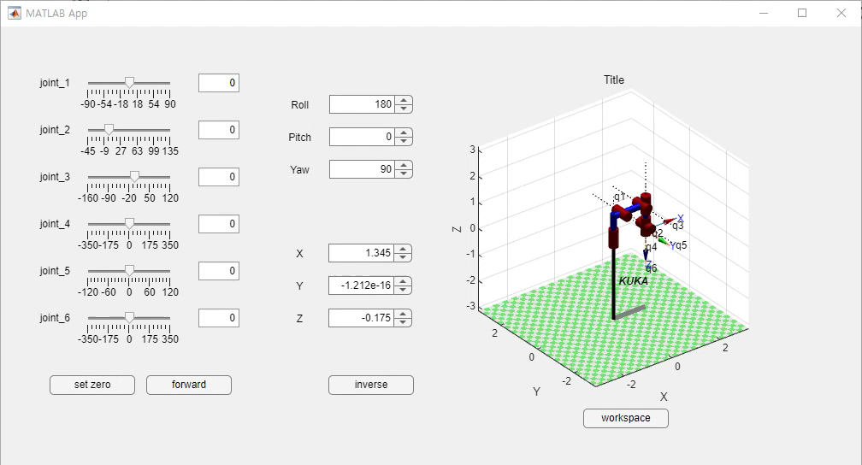
위치 입력
Forward kinematics 조작
슬라이더 혹은 편집 박스의 값을 바꾸어 Forward kinematics 조작
Set zero 버튼으로 위치를 초기화
Forward kinematics 자동적용 안될 시에는 forward 버튼으로 수동 적용
Forward kinematics 조작 영상

Slide 4

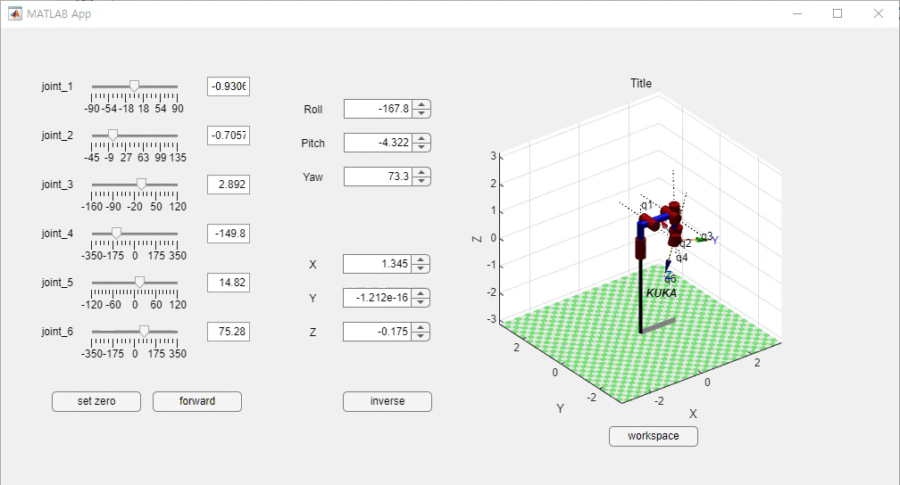
위치 입력
Inverse kinematics 조작
스핀 박스의 값을 바꾸어 inverse kinematics 조작 화살표 클릭과 클릭 후 타이핑 두 방법 모두 값 편집 가능
Set zero 버튼으로 위치를 초기화
Singularity 발생시 에러가 발생할 수 있으므로 조작에 주의
RPY 조작 영상
XYZ 조작 영상

Slide 5
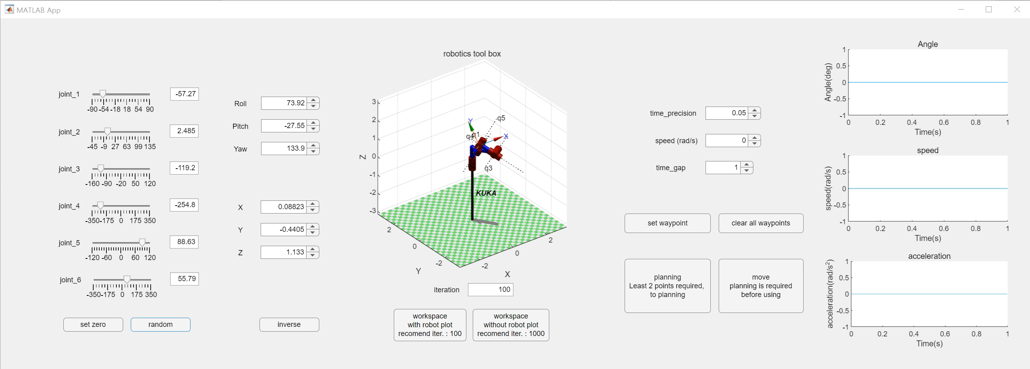
위치 입력
Random 버튼 조작
로봇의 위치를 일일이 정할필요 없이, Random 버튼을 통해 임의의 점을 즉시 선택할 수 있다.
Random 조작 영상

Slide 6
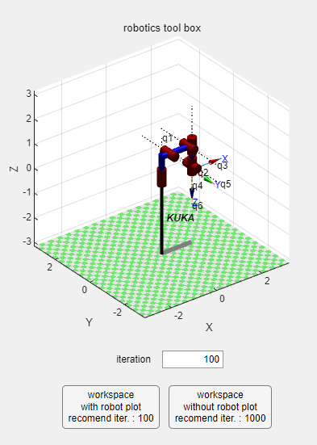
작업공간 확인
Workspace test 사용 방법
원하는 반복회수를 편집 박스에 입력한 후 원하는 버튼을 눌러 Workspace test 시작
버튼의 종류
로봇의 동작을 확인하는 Workspace test 버튼 랜덤하게 주어진 joint 값에 따른 로봇의 동작을 보여주는 방식
동작이 상대적으로 오래 걸린다.
1000회 약 3분 이상(컴퓨터 환경 마다 결과가 다를 수 있음.)
로봇의 동작을 무시하는 Workspace test 버튼 랜덤하게 주어진 joint 값을 내부적으로만 처리하고 로봇의 동작은 무시함으로써 처리속도를 높인 방식
동작이 상대적으로 빠르다.
1000회 약 1분 이하(컴퓨터 환경 마다 결과가 다를 수 있음.)
동작 종료 불가시 대처
Workspace test 특징상 처리시간이 의도보다 오래걸려 사용에 불편이 발생하는 경우
MATLAB 기본 명령창에 ctrl+C 를 입력하여 계산을 강제 종료 시킬 수 있다.
반복횟수를 적용하는
편집 박스
로봇의 동작을 확인하는
Workspace test 버튼
로봇의 동작을 무시하는
Workspace test 버튼

Slide 7
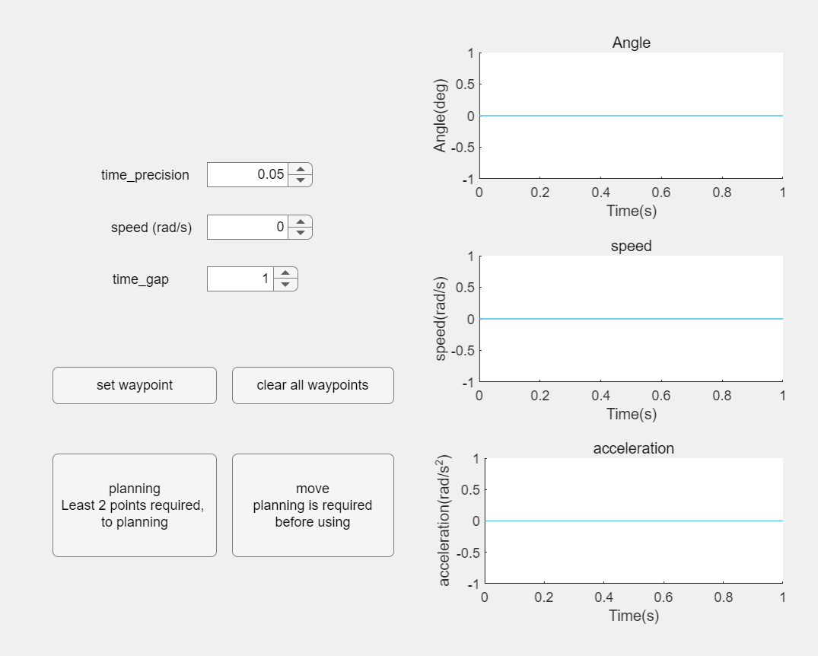
경로 플래닝
경로 플래닝 UI
Time precision 스핀박스
Planning 할 때 시간적 세분화 정도를 결정한다.
Speed 스핀박스
각 waypoint 에서 로봇이 가질 속도를 선택한다.
Time gap 스핀박스
각 waypoint 간의 시간 간격을 설정한다.
Set waypoint
로봇의 자세를 한 Waypoint로서 기억한다.
Clear all waypoints
기억된 모든 waypoints들을 삭제한다.

Slide 8
경로 플래닝
경로 플래닝 UI
Planning
Waypoints가 2개 이상 저장된 상황에서 누르면 5차 다항식 으로 점과 점사이를 잇는 경로를 표현하여 화면에 띄운다.
Waypoints가 2개 미만으로 존재할 시 Planning은 작동하지 않는다.
Move
Planning을 작동완료 시킨 상태에서 Move 버튼을 누르면 UI 상의 로봇이 움직인다.
Plot views
Planning 된 “위치”, “속도”, “가속도”의 결과를 시간에 대하여 그래프로 표시한다.
Waypoints가 2개 이상 저장된 상황에서 Planning 버튼을 누르면 그래프가 나타난다.
Planning 버튼
Move 버튼
Plot views

Slide 9
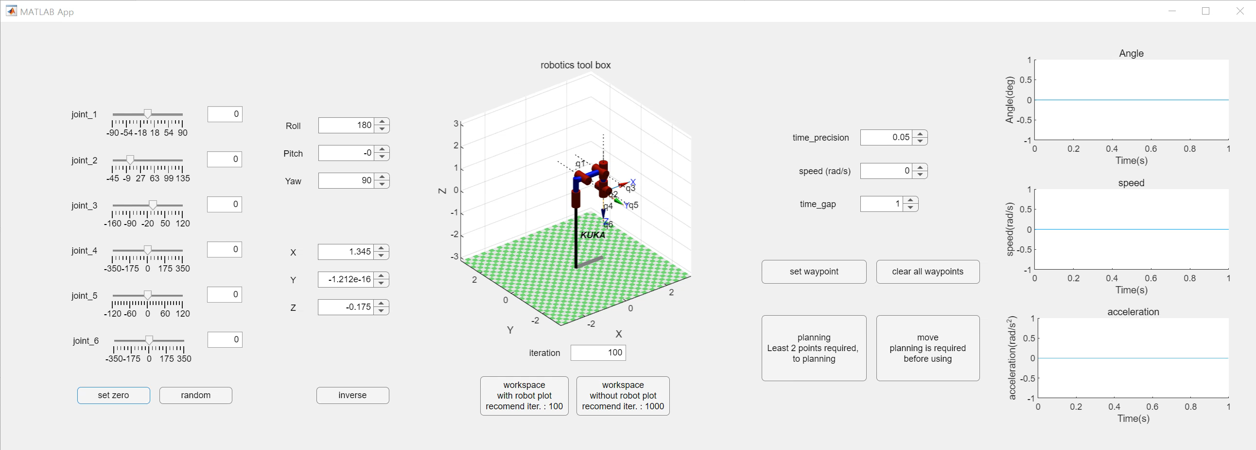
경로 플래닝
Waypoint 저장 및 삭제
로봇의 자세를 Forward kinematics 혹은 Inverse kinematics를 통해 조작
원하는 자세를 Set waypoint 버튼을 이용하여 저장
Clear all waypoint 버튼을 이용하여 저장된 waypoints들을 모두 삭제
Waypoint 조작 영상

Slide 10

경로 플래닝
Planning과 move
로봇의 “위치”, “속도”, “시간 간격”을 조작하여 2개 이상의 충분한 개수의 waypoints를 저장한다.
적절한 time_precision을 결정하고 Planning 버튼을 눌러 로봇의 경로를 생성한다.
Plot views를 통해 생성된 경로를 확인한다.
Move 버튼을 눌러 결정된 로봇의 동작을 화면으로 확인한다.
Trajectory planning 및 move 영상

Slide 11

경로 플래닝
전체 사용 영상
사용 단계
위치 입력
Waypoint 저장 및 삭제
Time_precision, speed, time_gap 설정 활용
Planning 및 move
Plot views 확인
Trajectory planning simulation
전체 사용 영상

Slide 12
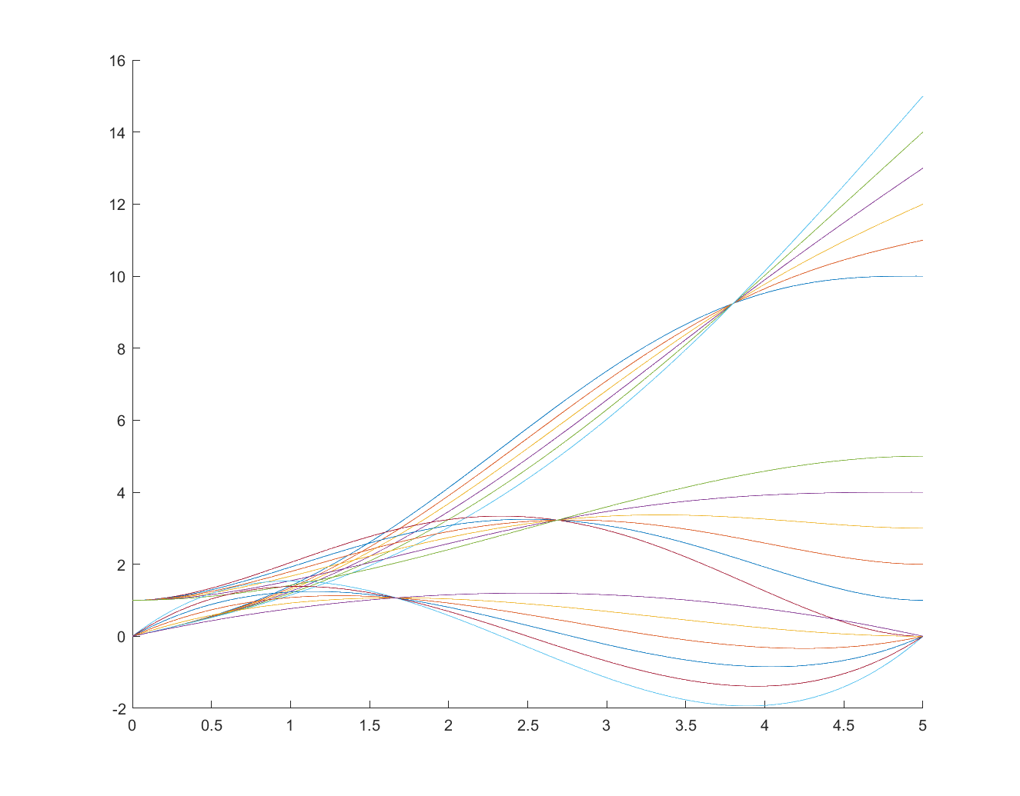
논문 follow 업 자료
5차 곡선 코드
poly_5th_6joint.m
poly_5th_6joint.m의 결과

Slide 13
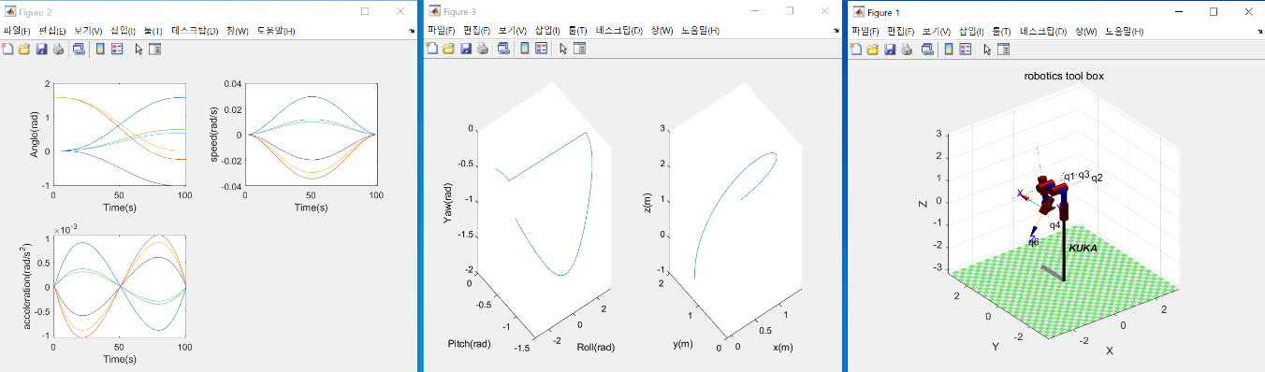
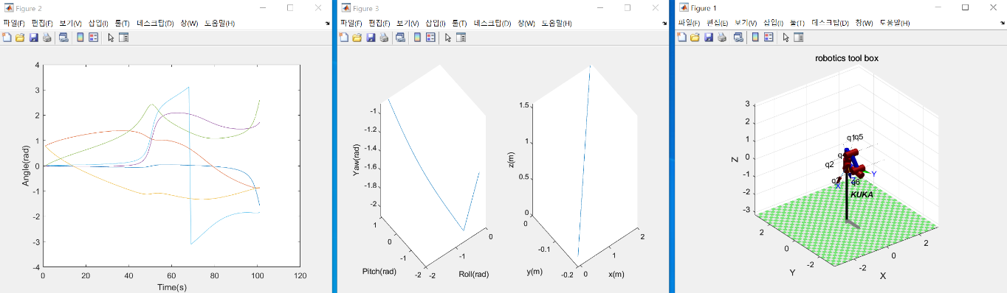
논문 follow 업 자료
End effector 경로 추적 실습
script_test_00.m
script_test_01.m
논문과는 결과가 다르게 나오는 모습…
script_test_00.m의 결과
script_test_01.m의 결과

